Slide 1
Desenvolvimento de Serviços com WCF e Web API
Professor: Rodrigo Nogueira Guimarães

Slide 2
Alinhamentos:
Avaliações:
Participação em sala: 70%
Resolução de exercícios
Postura(celular ,conversas paralelas)
Em caso de falta, fazer um alinhamento
Questionários em sala : 30%
Horários:
8:00 às 12:00
13:30 às 18:00
Intervalos:
09:30 às 09:45
15:30 às 15:45
2

Slide 3
Web Services WCF:
São baseados em XML, SOAP , WSDL.
Busca padronização dos Web Services.
O problema que algumas plataformas não seguem a evolução.
Como seria uma forma mais simples??????
3

Slide 4
Usar Rest baseado totalmente em HTTP.
Protocolo HTTP(Hypertext Transfer Protocol)
Publicado em 1999.
W3C e IETF(Internet Engineering Task Force)
É um protocolo de comunicação
Request- Response (Chama e aguarda resposta)
HTTP é o protocolo que permite WebServices e Browser enviarem e receberem dados através da internet.
Protocolo HTTP é STATE LESS (não retem informações, por si só)
4

Slide 5
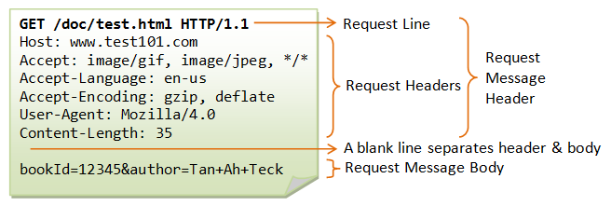
Usar Rest baseado totalmente em HTTP.
REQUEST
5

Slide 6
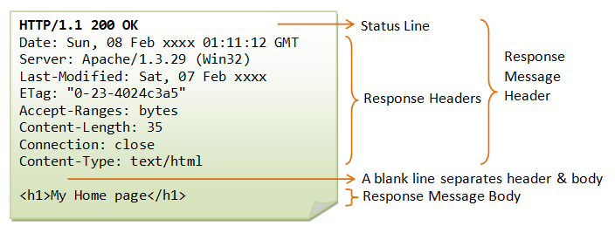
Usar Rest baseado totalmente em HTTP.
RESPONSE
6

Slide 7
Usar Rest baseado totalmente em HTTP.
Rest (Representation State Transfer)
É um conjunto de princípios arquitetônicos
Interface simples de comunicação usando HTTP (HTTP + Arquitetura)
De uma forma resumida: Qualquer interface Web que utiliza Json, texto puro e HTTP
O Rest é baseado puramente nos Verbos HTTP, cada verbo http tem uma função especifica nos padrões REST.
7

Slide 8
Usar Rest baseado totalmente em HTTP.
Verbos HTTP:
GET - (Listar)
POST - (Inserir)
PUT - (Alterar)
DELETE - (Excluir)
Basta o método ter o prefixo de um verbo que o WEBAPI já faz a conversão
EX: GetClient();
Existem outros Verbos: HEAD, OPTIONS, TRACE, CONNECT
8

Slide 9
Usar Rest baseado totalmente em HTTP.
Diferença entre REST x RESTFUL
REST: É um padrão arquitetural
RESTFUL: É alguma aplicação que utiliza REST
9

Slide 10
WEB API
É um framework que facilita a construção de serviços sobre o protocolo HTTP.
É a plataforma para construção de aplicações RESTFUL na plataforma .Net
Acessado por qualquer dispositivo que faça uma requisição HTTP
Segue os conceitos REST e possui uma arquitetura simplificada e enxuta.
10

Slide 11
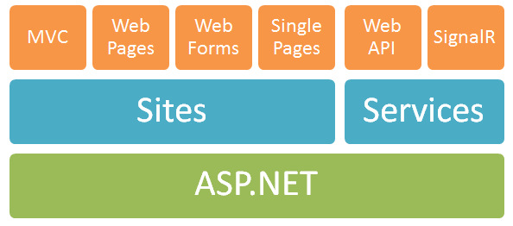
WEB API
Visão das tecnologias:
11

Slide 12
WEB API
Criando os primeiros Web API
12

